Slide 1
设计模式
dexter

Slide 2
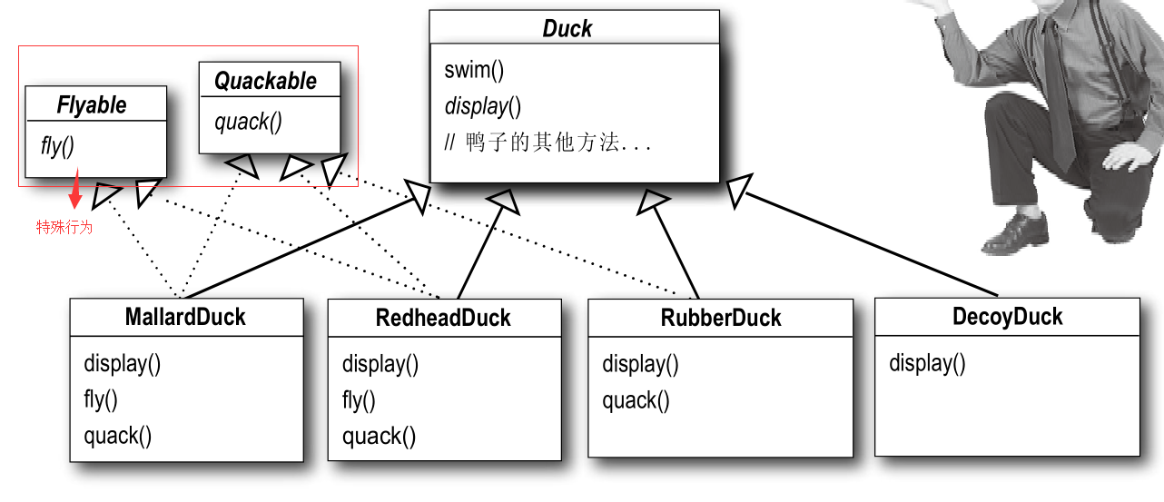
使用接口来应对特殊行为
通过接口将可变的行为内容移出
但是目前这种方式会导致代码的复用性很差

Slide 3
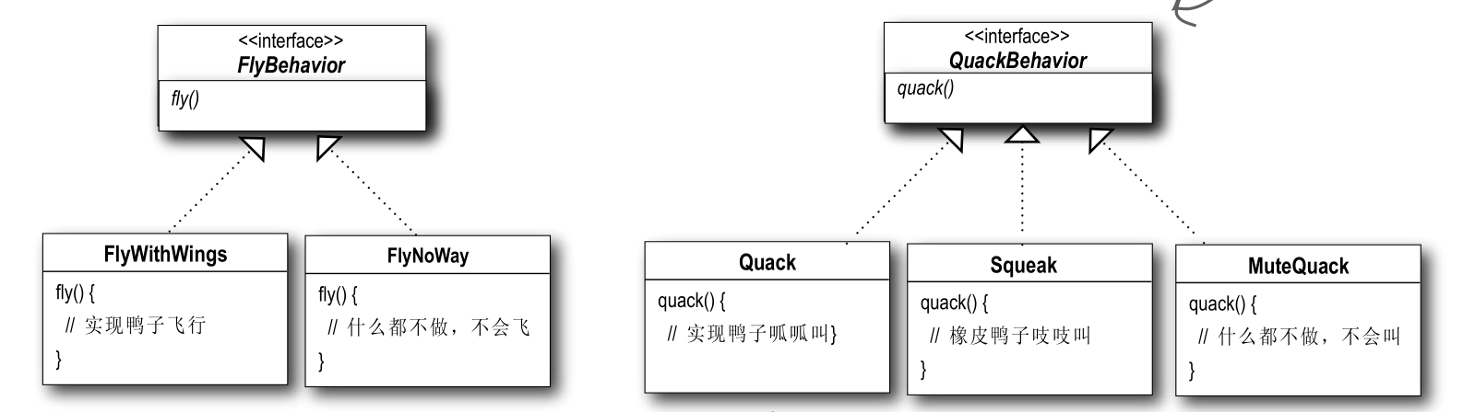
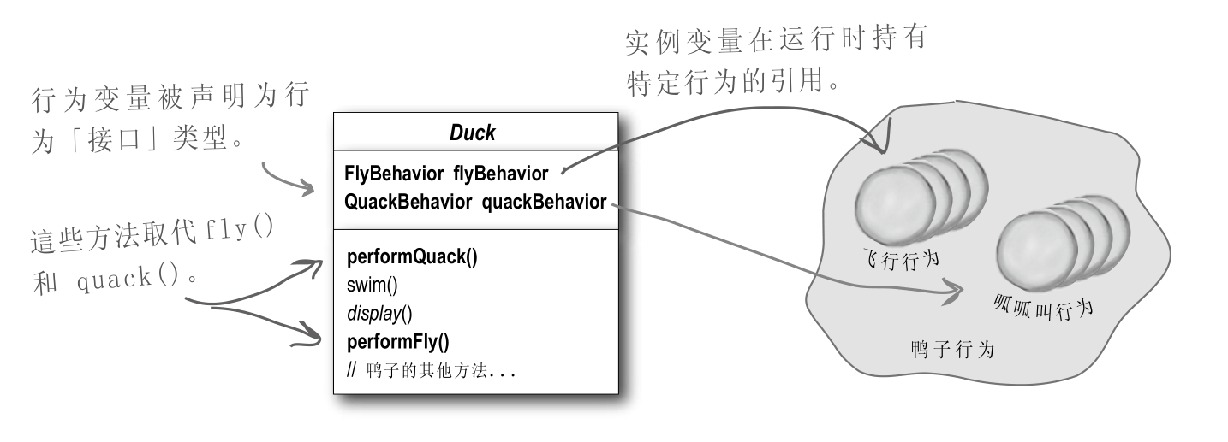
整合行为类
这样的方式可以带来松耦合依赖效果
多使用组合方式，少用继承

Slide 4
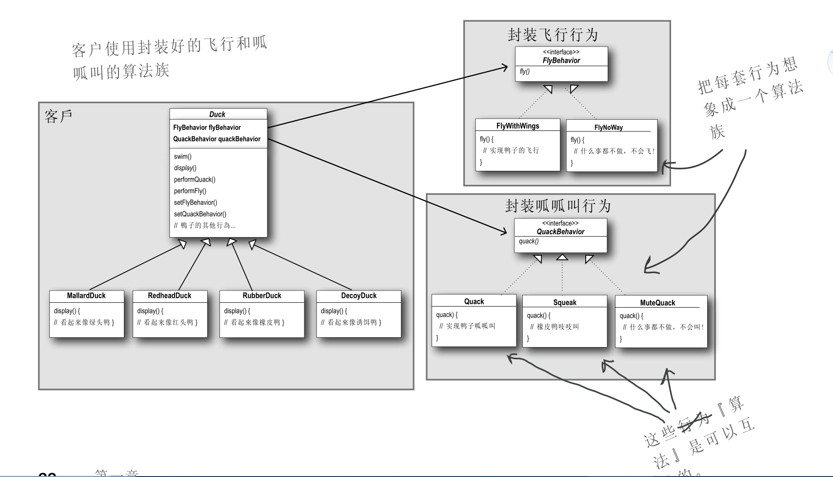
通过对象与行为分开的模型如下
利用了接口实现了多态
利用了对象与行为分开解决了紧耦合问题

Slide 5
使用继承的缺点
1、代码在多个子类中重复
2、难以得知全部的行为
3、运行时的行为不容易改变
4、改变会牵一发动全身

Slide 6
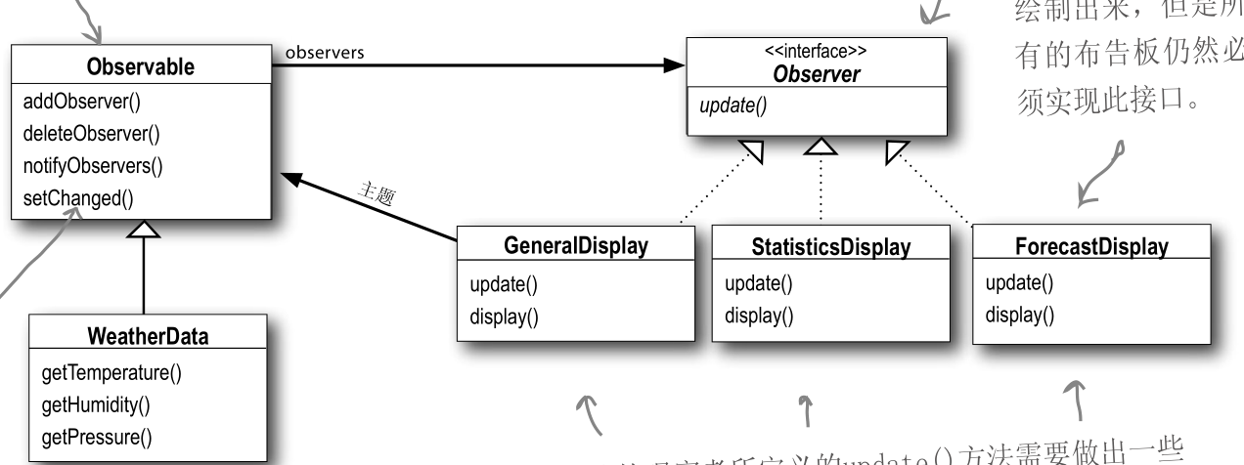
设计模式-观察者模式
Observer [əb’zɜ:və]：观察者
观察者模式定义了对象之间的一对多依赖，这样当一个对象改变状态时，它的所有依赖者都会收到通知并自动更新
观察者模式主要由主题对象与观察者对象构成，java提供了内置的观察者模式实现类，在java.util包中，需要继承observer（观察者）与observable（被观察者）

Slide 7
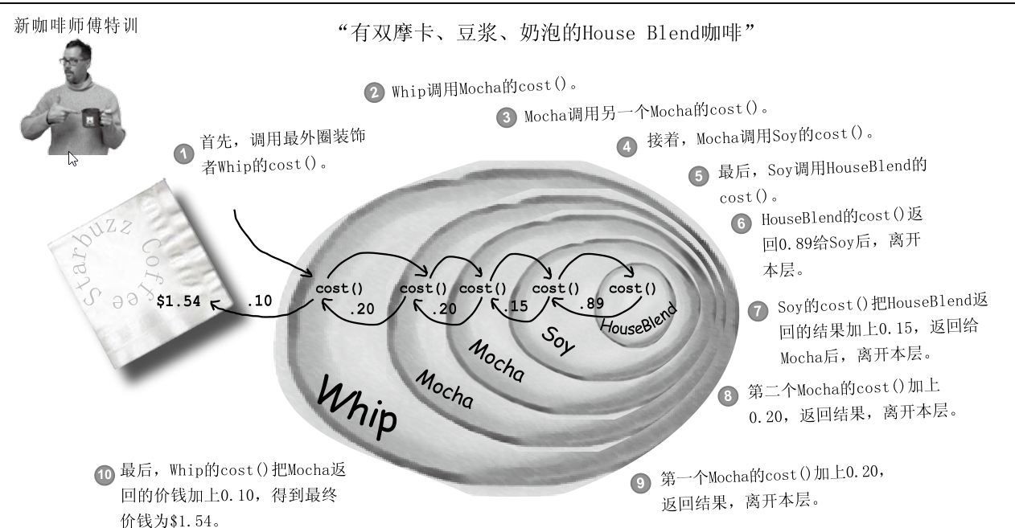
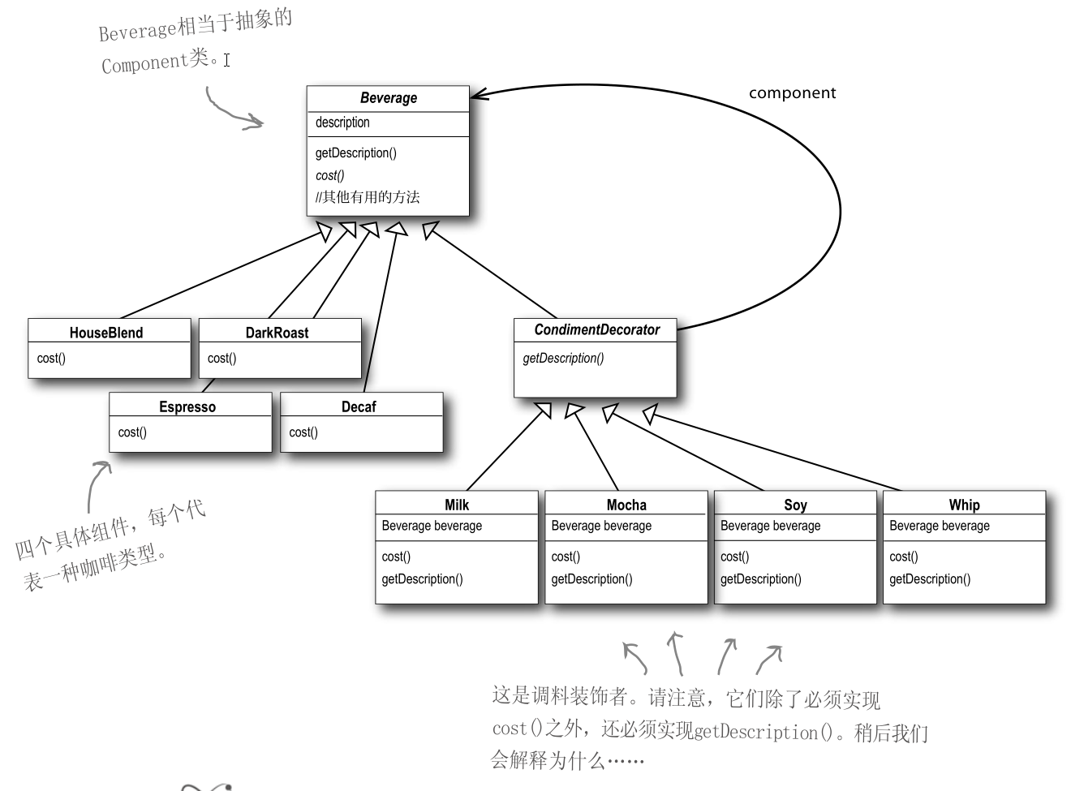
设计模式-装饰模式
通过装饰器对象来包装需要装饰的对象
我们可以将设计理论想想为装饰材料与被装饰的对象

Slide 8
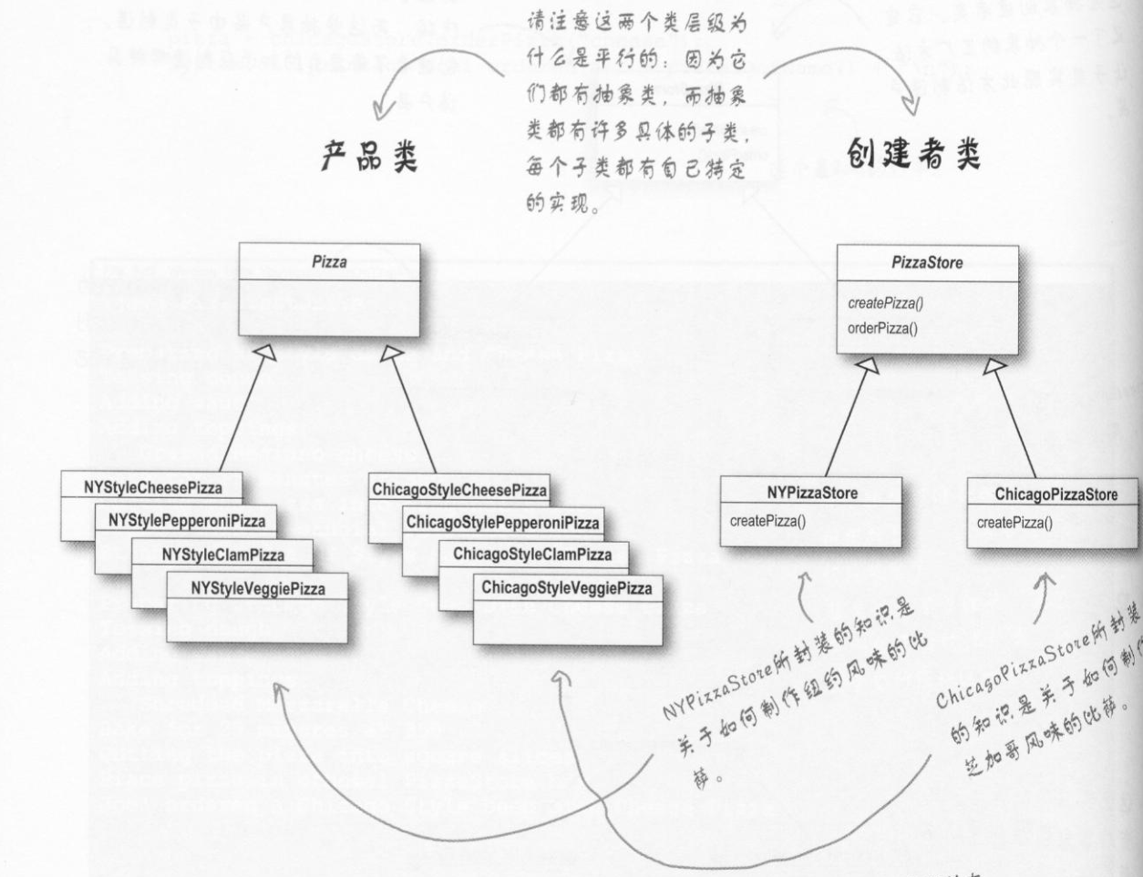
设计模式-工厂模式

Slide 9
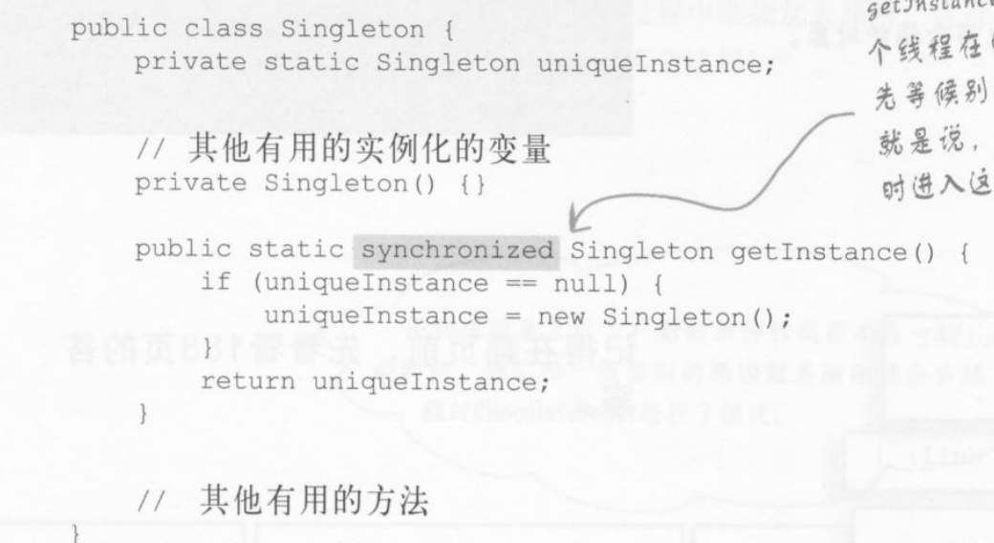
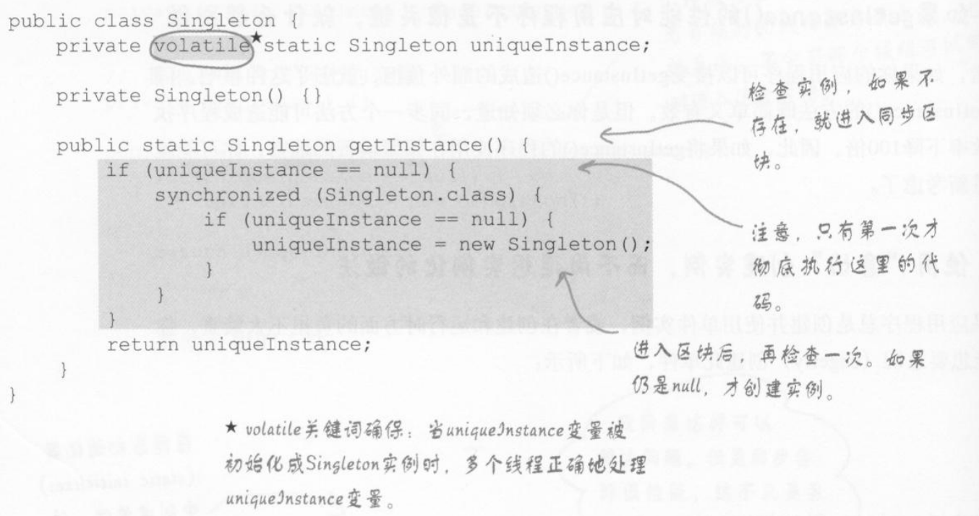
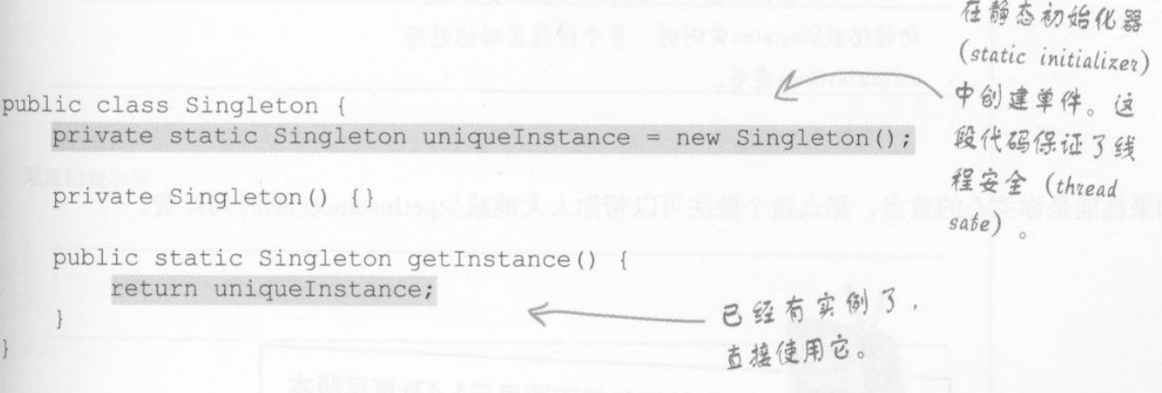
设计模式-单例模式
实现单例模式主要使用静态实例化方式
为了解决多线程并发产生多个实例，可以使用如下两种方式
1、使用synchronized静态方法方式来获得实例，此方式性能会下降100倍
2、依赖jvm在加载类时马上创建唯一的单例实例，jvm保证在任何线程访问静态变量之前一定会先创建此实例
3、使用双重检查加锁，在实例中减少使用同步

Slide 10
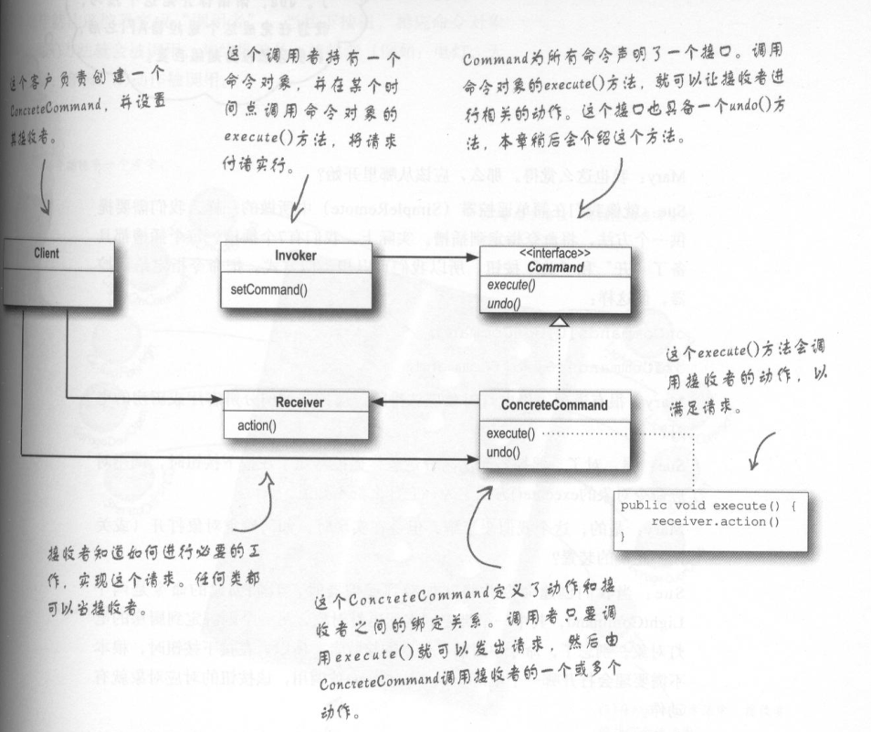
设计模式-命令模式

Slide 11
设计模式-适配器模式

Slide 12
设计模式-外观模式

